Slide 1
Прогноз потребности муниципального района (городского округа) в подготовке кадров в разрезе малых и средних предприятий

Slide 2
Постановление КМ РТ от 31.03.2014 № 208 «Об утверждении Регламента прогнозирования потребности экономики Республики Татарстан в подготовке кадров и формирования государственного заказа Республики Татарстан на подготовку кадров с высшим и средним профессиональным образованием и ускоренную подготовку кадров» Органы местного самоуправления до 1 марта заполняют соответствующие отчетные формы в системе «БАРС.Web.Своды»

Slide 3
Распоряжение КМ РТ от 28.01.2020 № 173-р Перечень малых и средних предприятий Республики Татарстан, потребность которых в подготовке кадров рекомендуется учитывать при прогнозировании потребности муниципального образования в подготовке по образовательным программам высшего и среднего образования и в ускоренной подготовке кадров по программам профессиональной подготовки по профессиям рабочих, переподготовки рабочих В 2020 году Перечень включает 750 предприятий

Slide 4
Протокол заседания Кабинета Министров Республики Татарстан по вопросу рассмотрения результатов Республики Татарстан в Национальном рейтинге состояния инвестиционного климата в субъектах Российской Федерации № 5-пк от 12.11.2019 п.9. Муниципальным образованиям Республики Татарстан увеличить охват малых и средних предприятий, включаемых в формируемые в соответствии с ПКМ РТ от 31.03.2014 № 208 перечни малых и средних предприятий Республики Татарстан, потребность которых в подготовке кадров включается в соответствующие прогнозы.

Slide 5
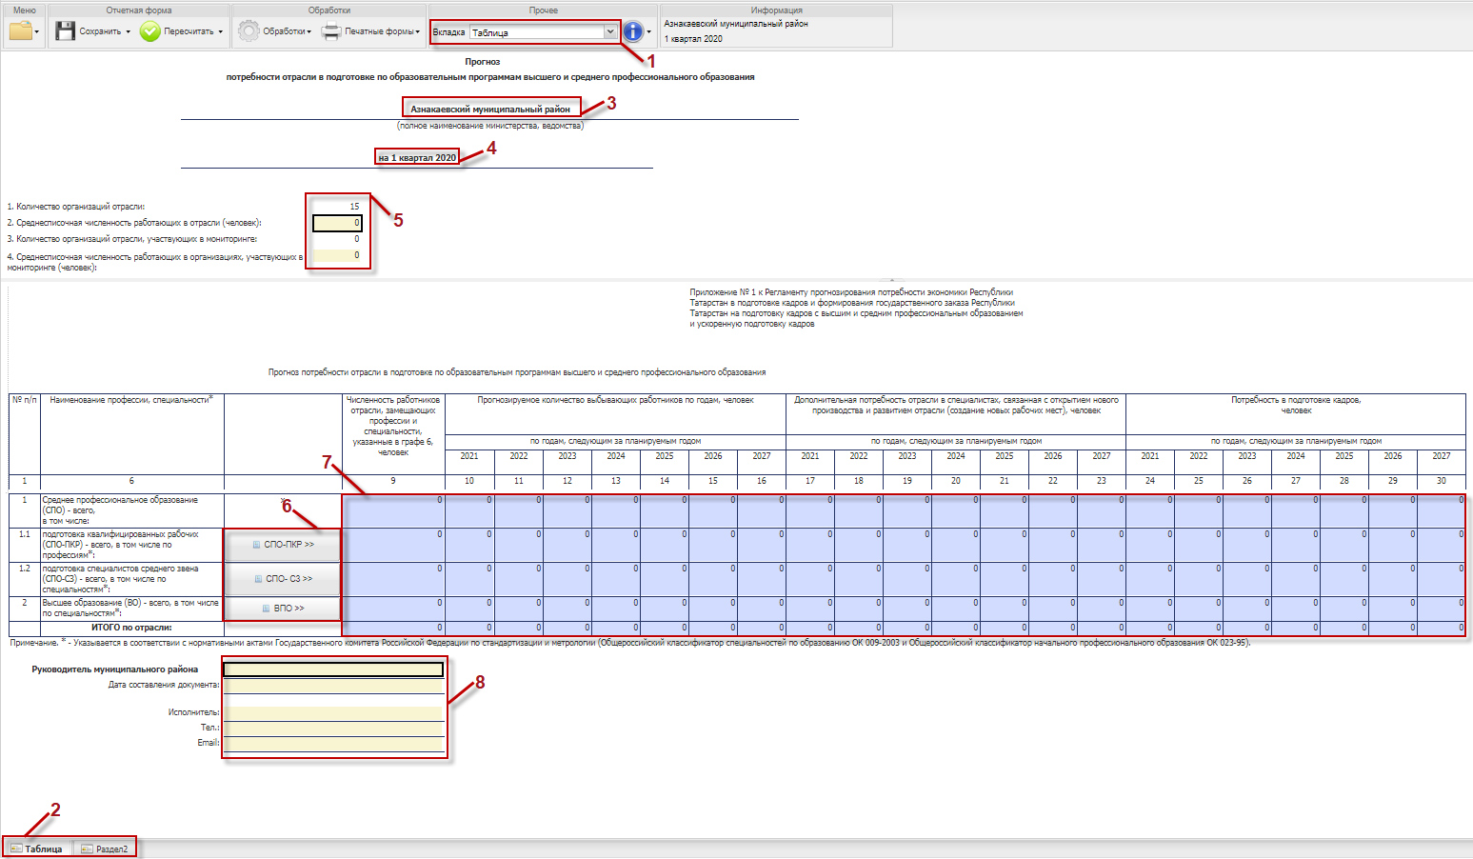
ФОРМЫ ОТЧЕТНОСТИ

Slide 6
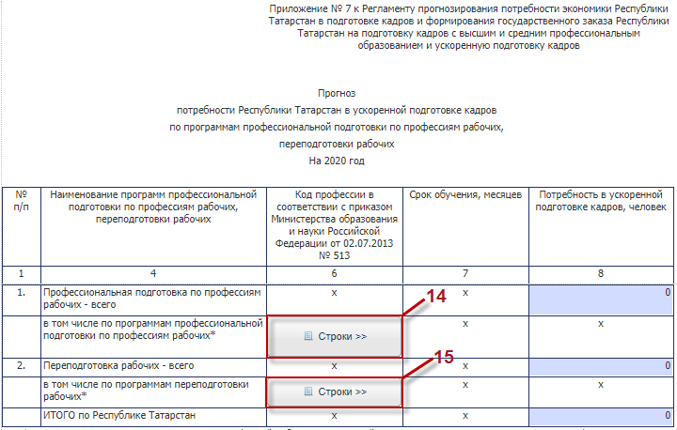
ФОРМЫ ОТЧЕТНОСТИ

Slide 7
Техническая поддержка БАРС.Web.Своды 8(843)516-96-96 Методологическая поддержка 8 (843)524-91-29 8 (843)524-91-45

Slide 8
БЛАГОДАРИМ ЗА ВНИМАНИЕ!

